Slide 1
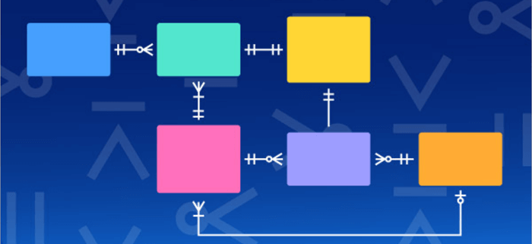
Modello E/R Entity Relationship

Slide 2
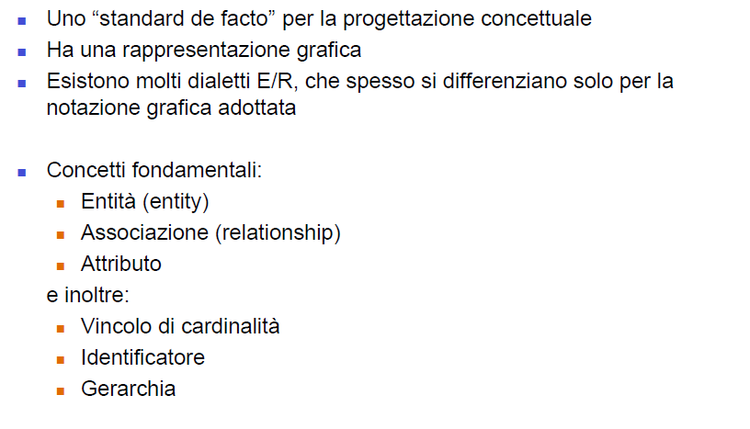
Modello E/R Entity Relationship

Slide 3
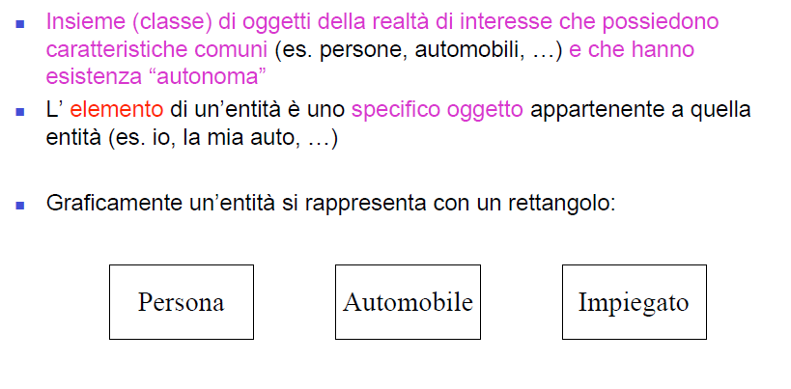
Modello E/R Entity Relationship Le Entità

Slide 4
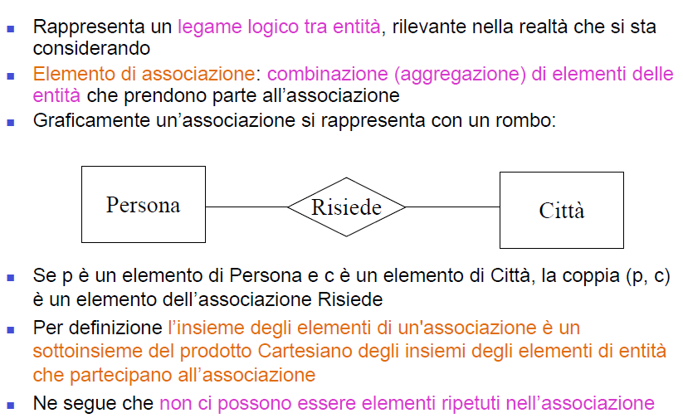
Modello E/R Entity Relationship Associazione

Slide 5
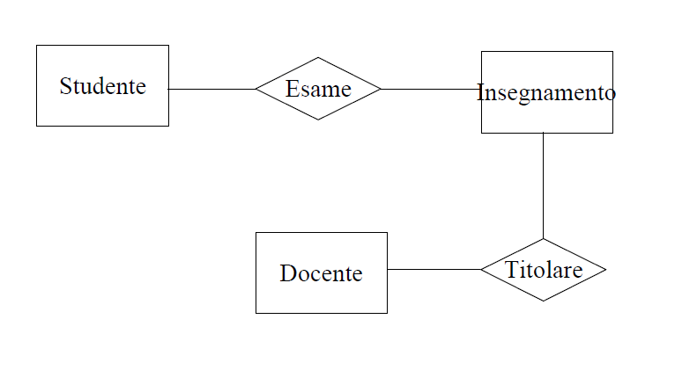
Modello E/R Entity Relationship Un semplice schema

Slide 6
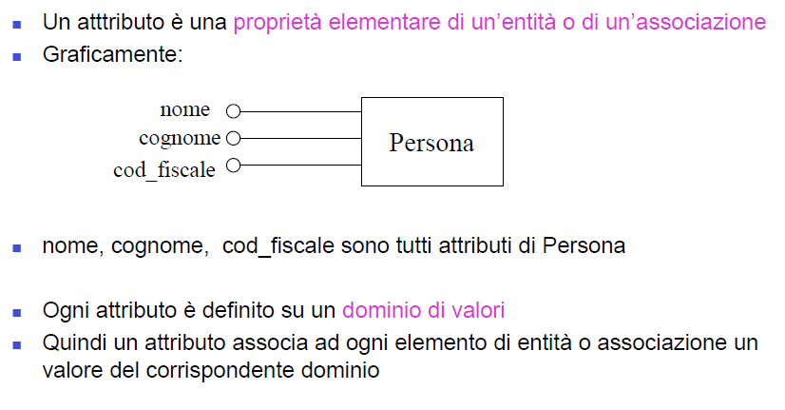
Modello E/R Entity Relationship Attributi

Slide 7
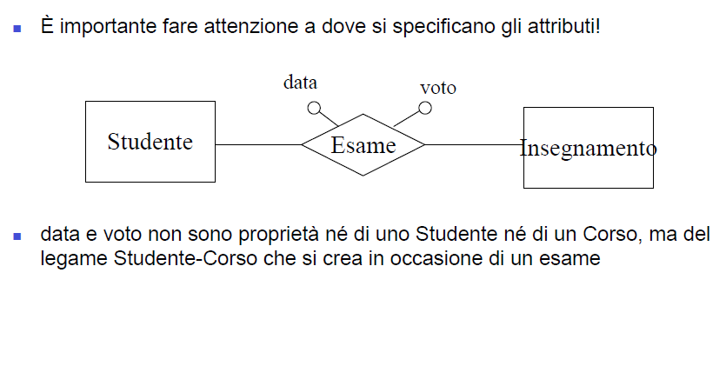
Modello E/R Entity Relationship Attributi: dell’entità o dell’associazione?

Slide 8
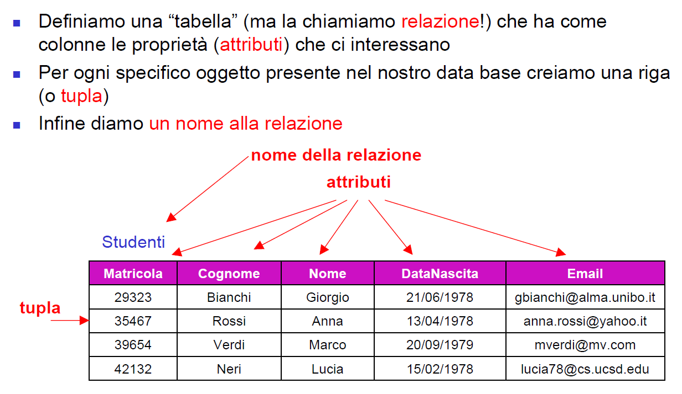
Modello E/R Entity Relationship Associazione

Slide 9
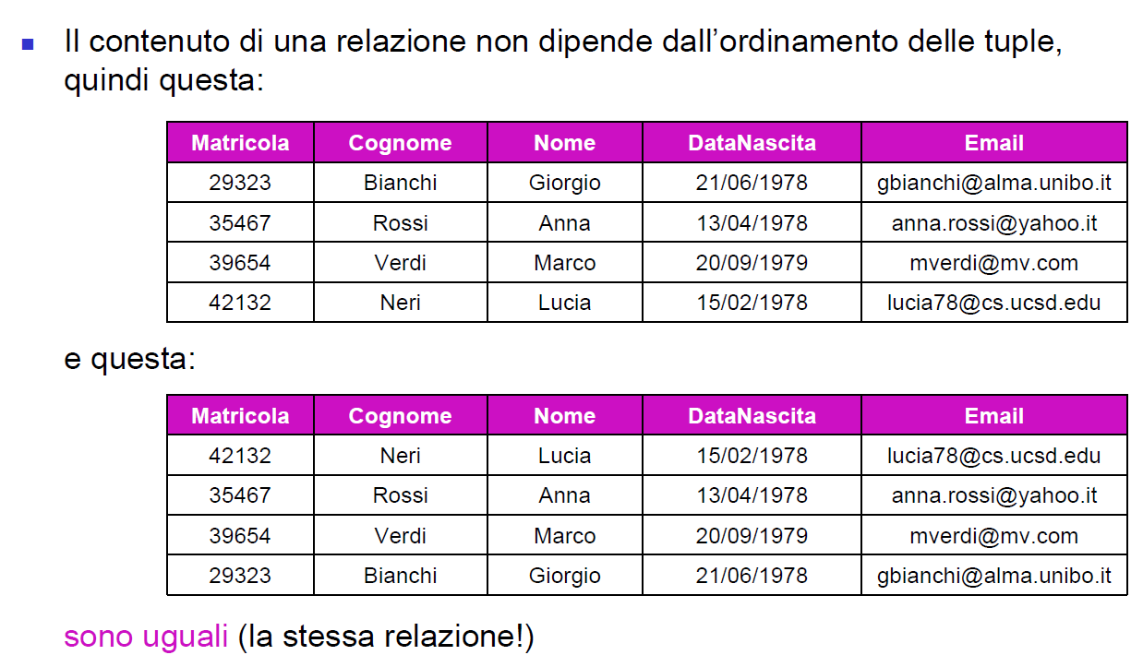
Modello E/R Entity Relationship Associazione

Slide 10
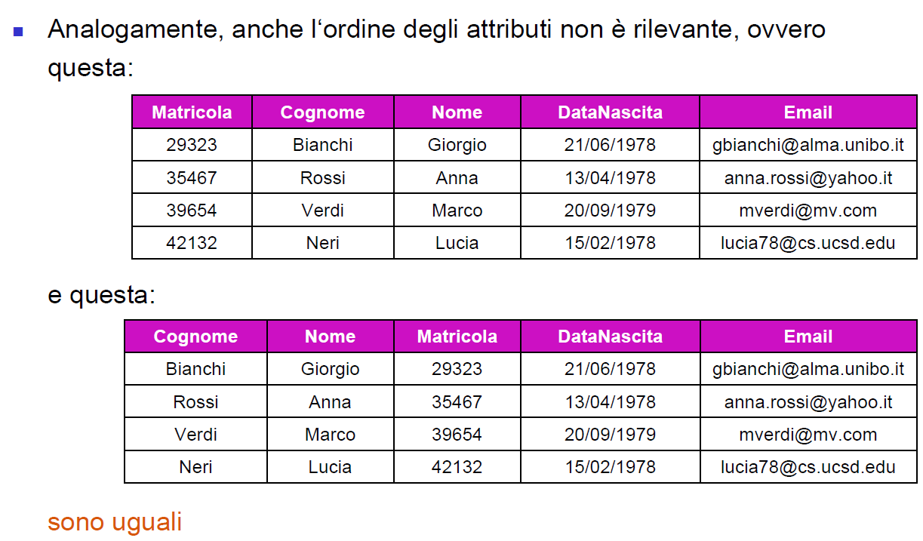
Modello E/R Entity Relationship Associazione

Slide 11
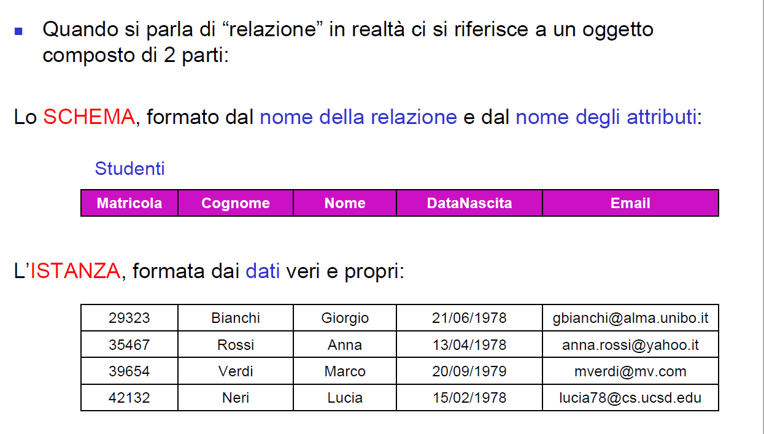
Modello E/R Entity Relationship Associazione

Slide 12
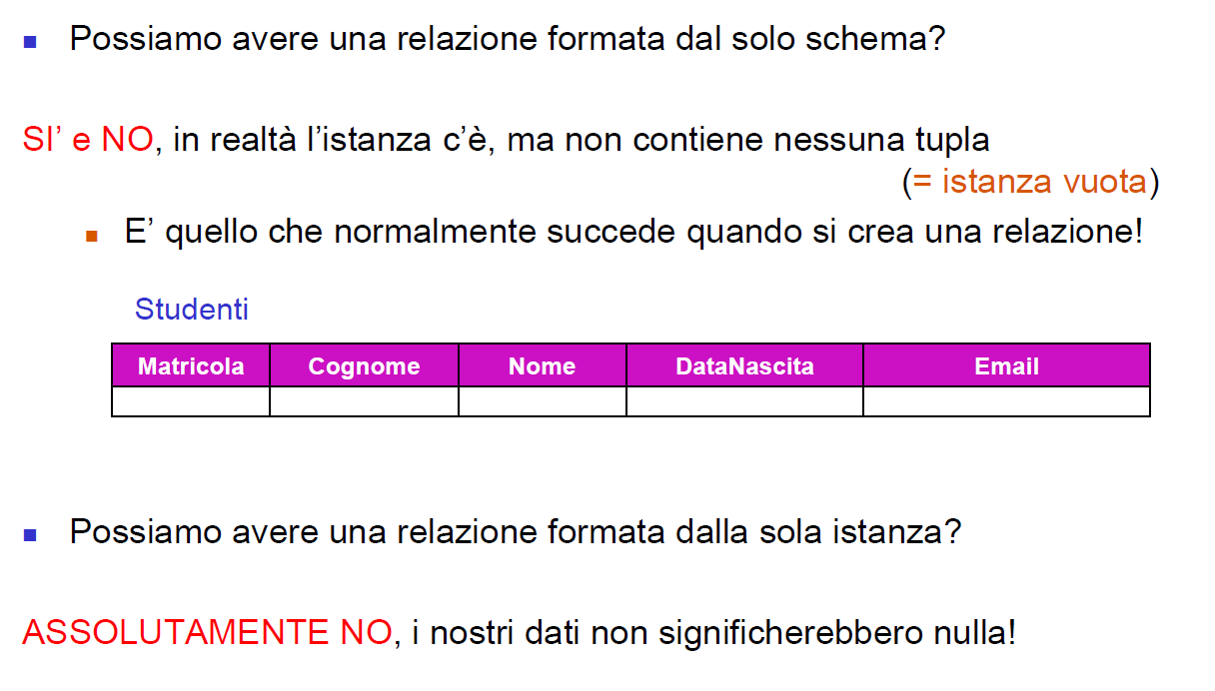
Modello E/R Entity Relationship Associazione

Slide 13
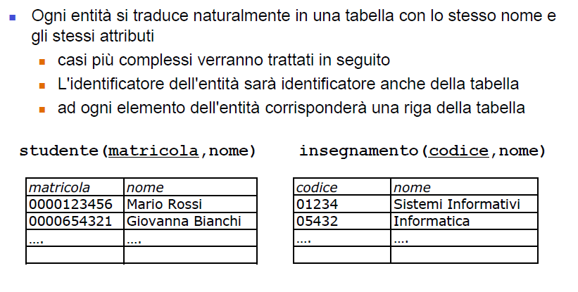
Modello E/R Entity Relationship Traduzione entità e associazioni in tabelle

Slide 14
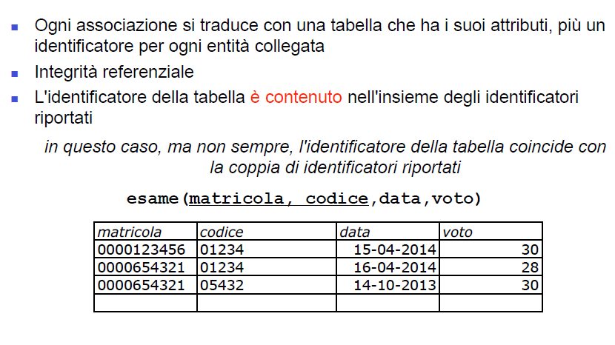
Modello E/R Entity Relationship Traduzione entità e associazioni in tabelle

Slide 15
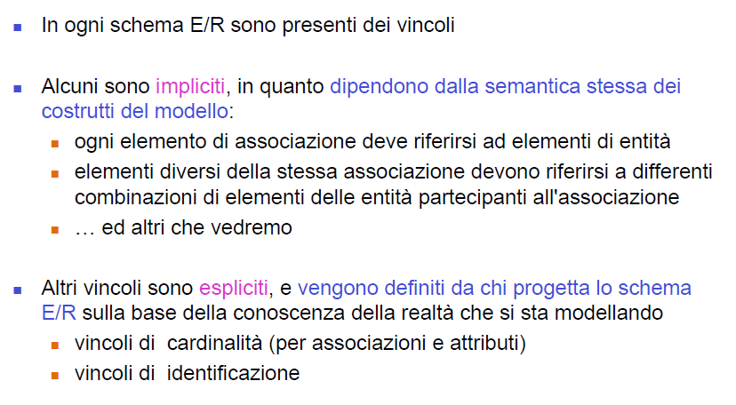
Modello E/R Entity Relationship Vincoli del sistema

Slide 16
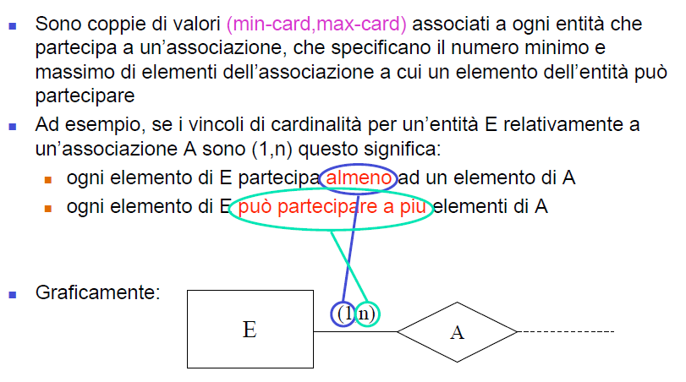
Modello E/R Entity Relationship Vincoli di cardinalità delle associazioni

Slide 17
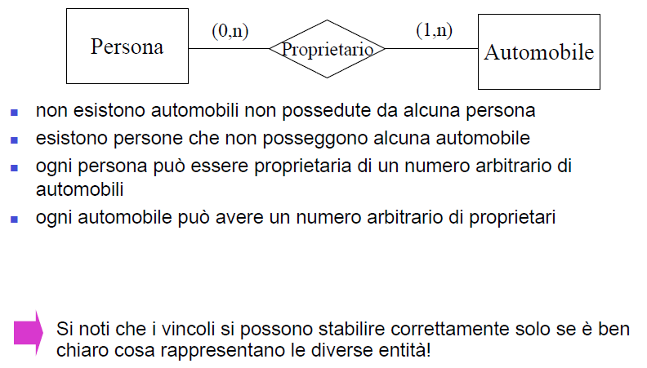
Modello E/R Entity Relationship Vincoli di cardinalità associazioni: esempio

Slide 18
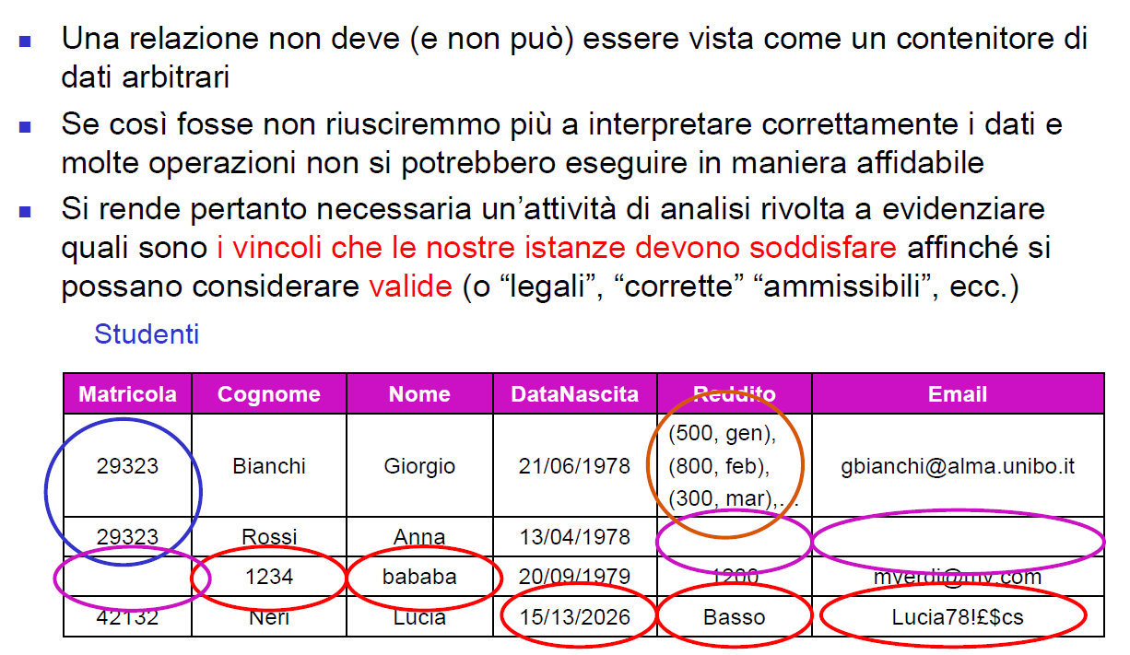
Modello E/R Entity Relationship Vincoli sui dati: Vincoli di integrità dei dati

Slide 19
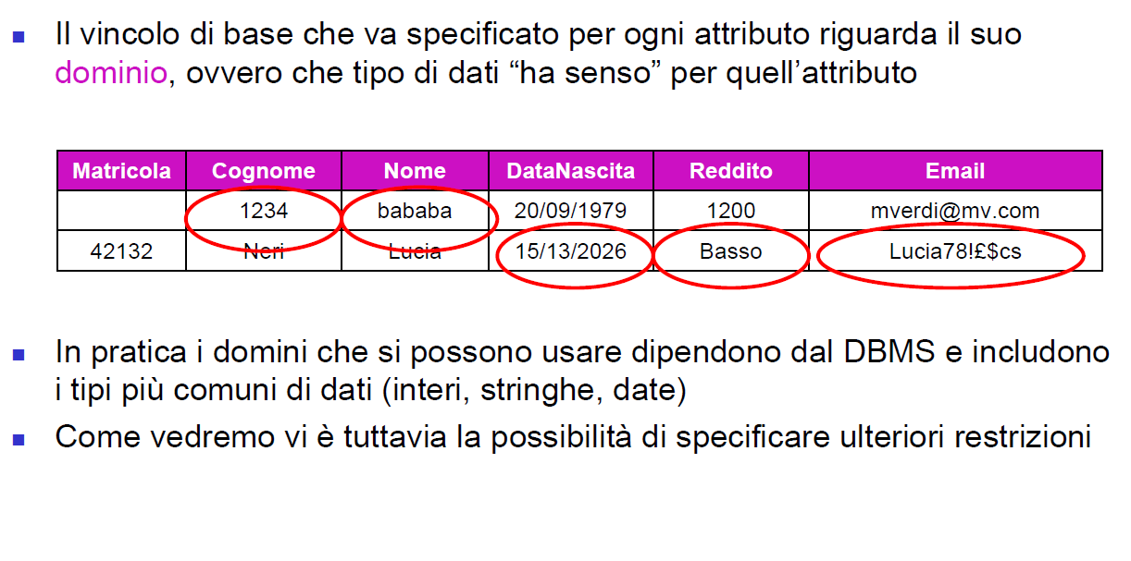
Modello E/R Entity Relationship Vincoli sui dati: vincoli di dominio

Slide 20
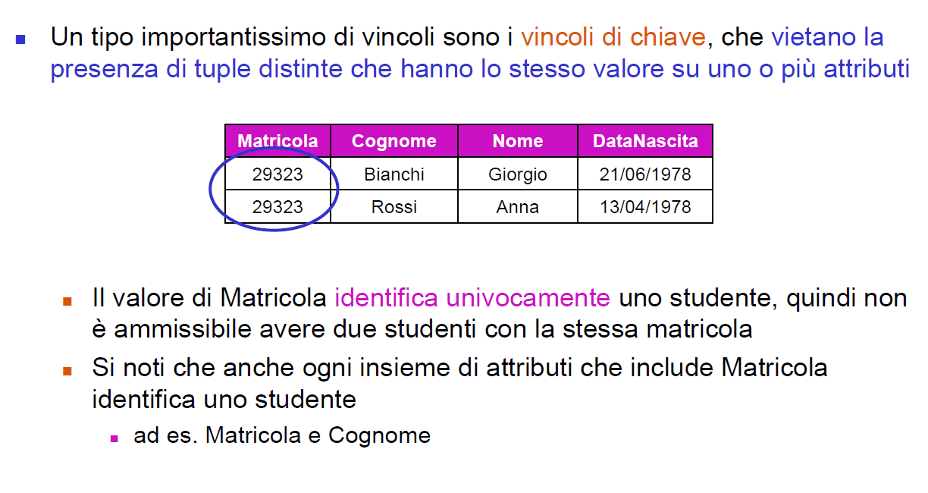
Modello E/R Entity Relationship Vincoli di chiave

Slide 21
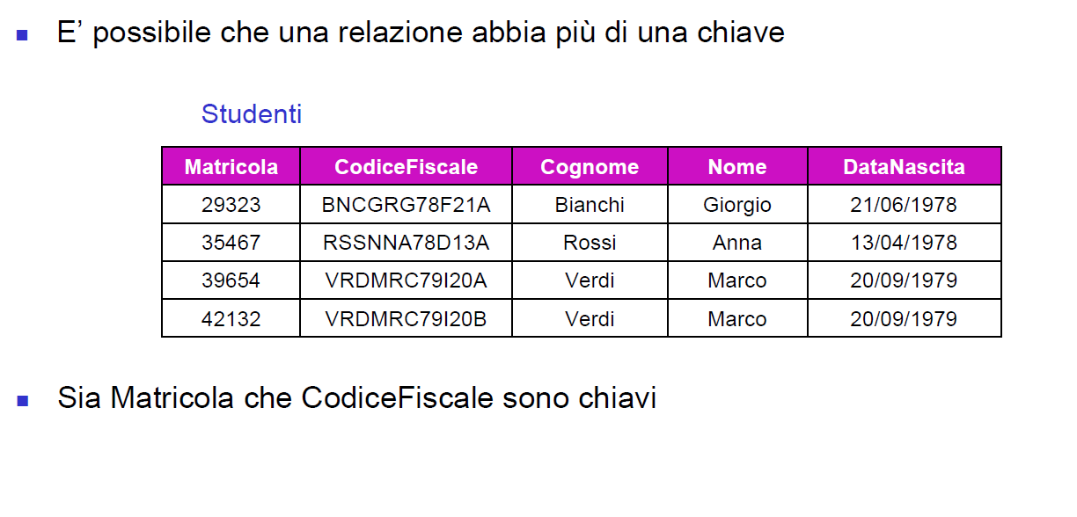
Modello E/R Entity Relationship Relazioni con più chiavi

Slide 22
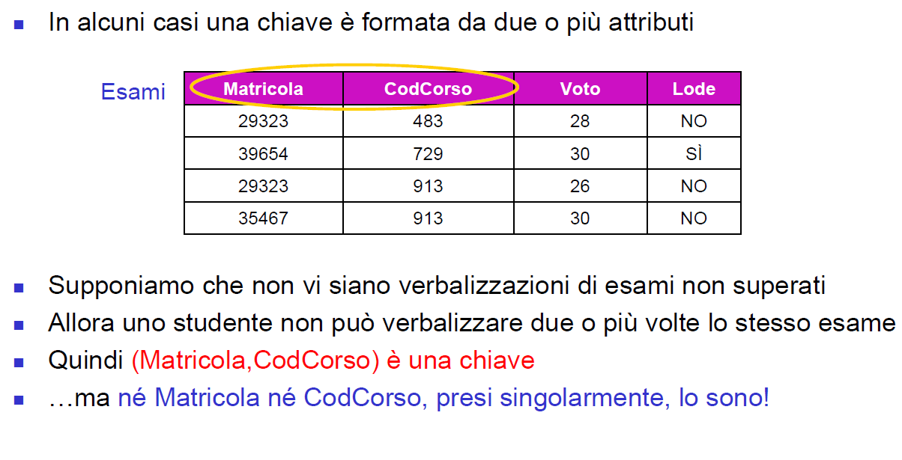
Modello E/R Entity Relationship Relazioni con più chiavi

Slide 23
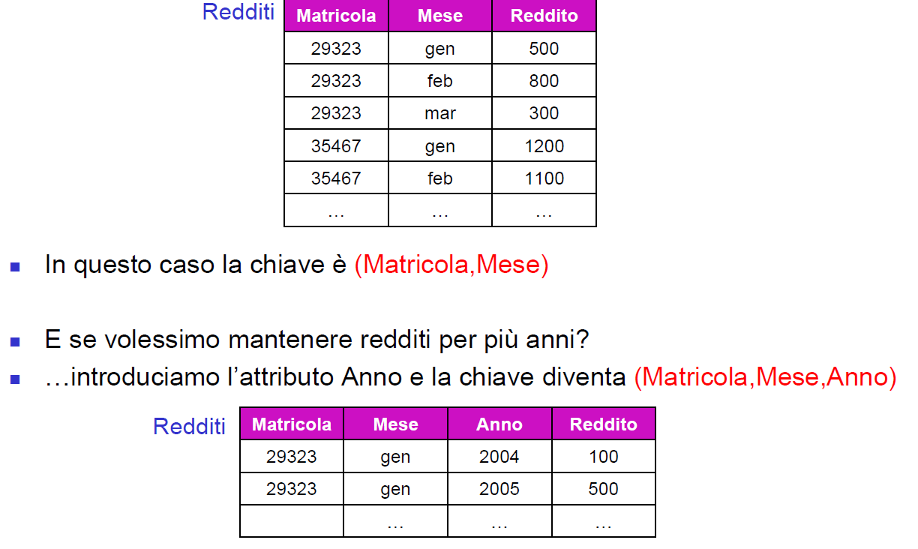
Modello E/R Entity Relationship Relazioni con più chiavi

Slide 24
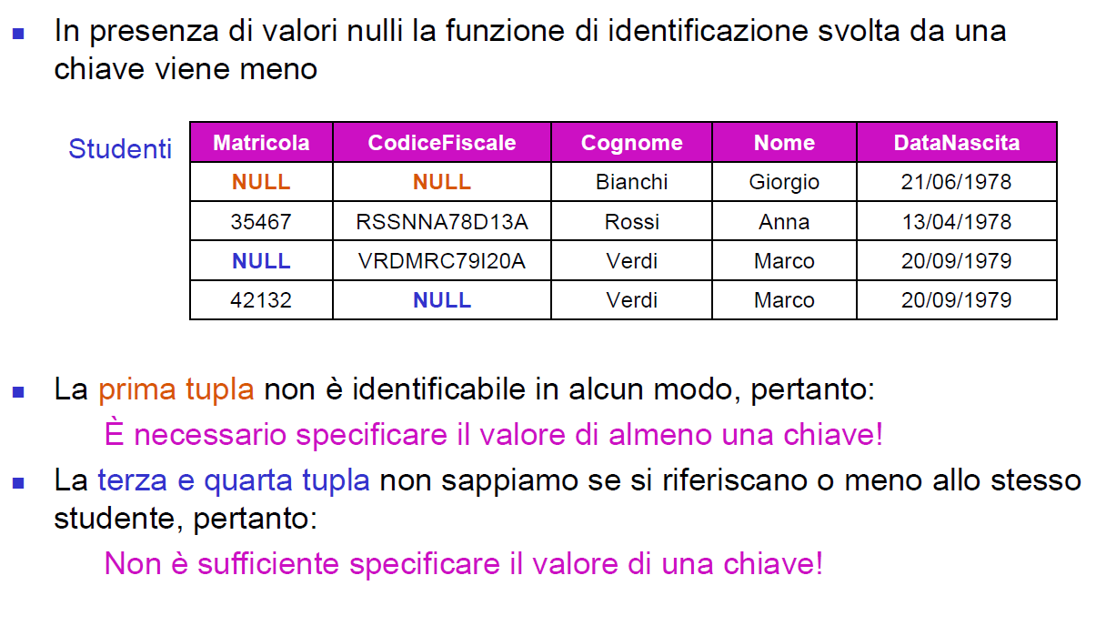
Modello E/R Entity Relationship Chiavi e valori nulli

Slide 25
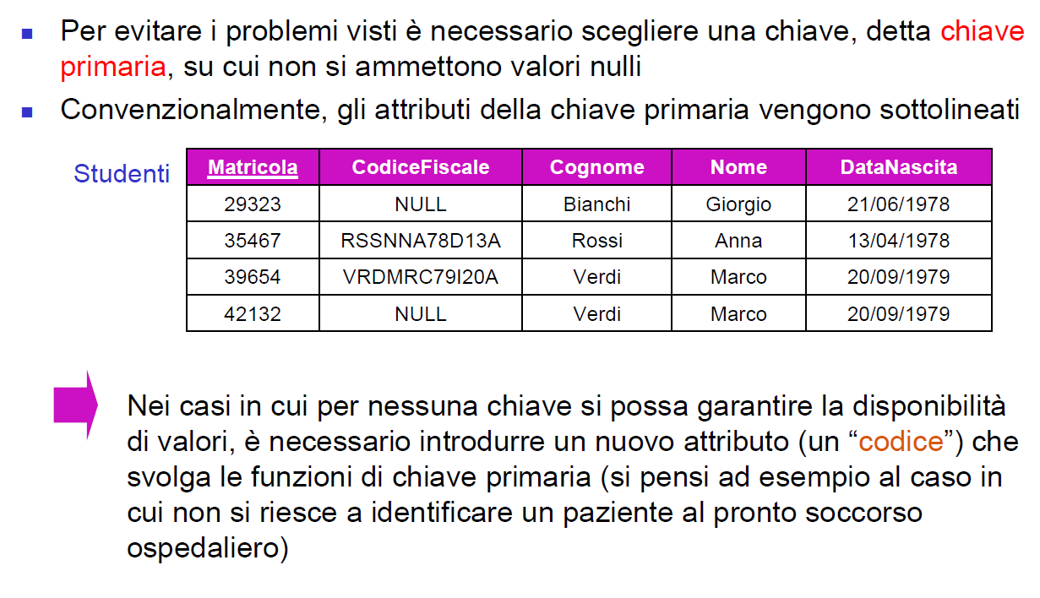
Modello E/R Entity Relationship Chiave primaria

Slide 26
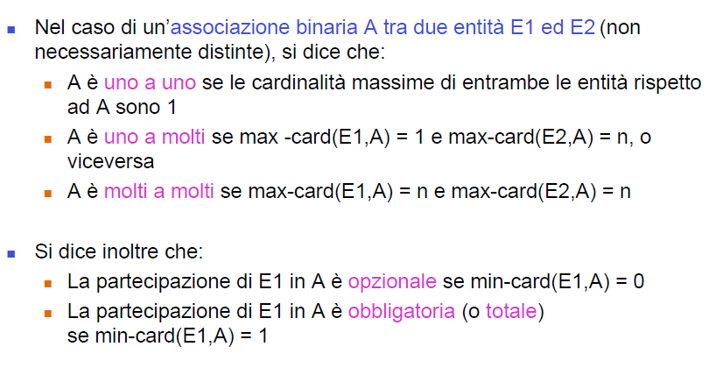
Modello E/R Entity Relationship Tipi di associazioni

Slide 27
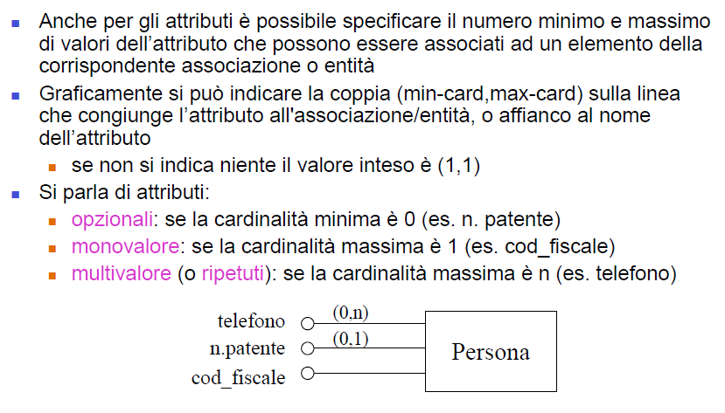
Modello E/R Entity Relationship Attributi: vincoli di cardinalità

Slide 28
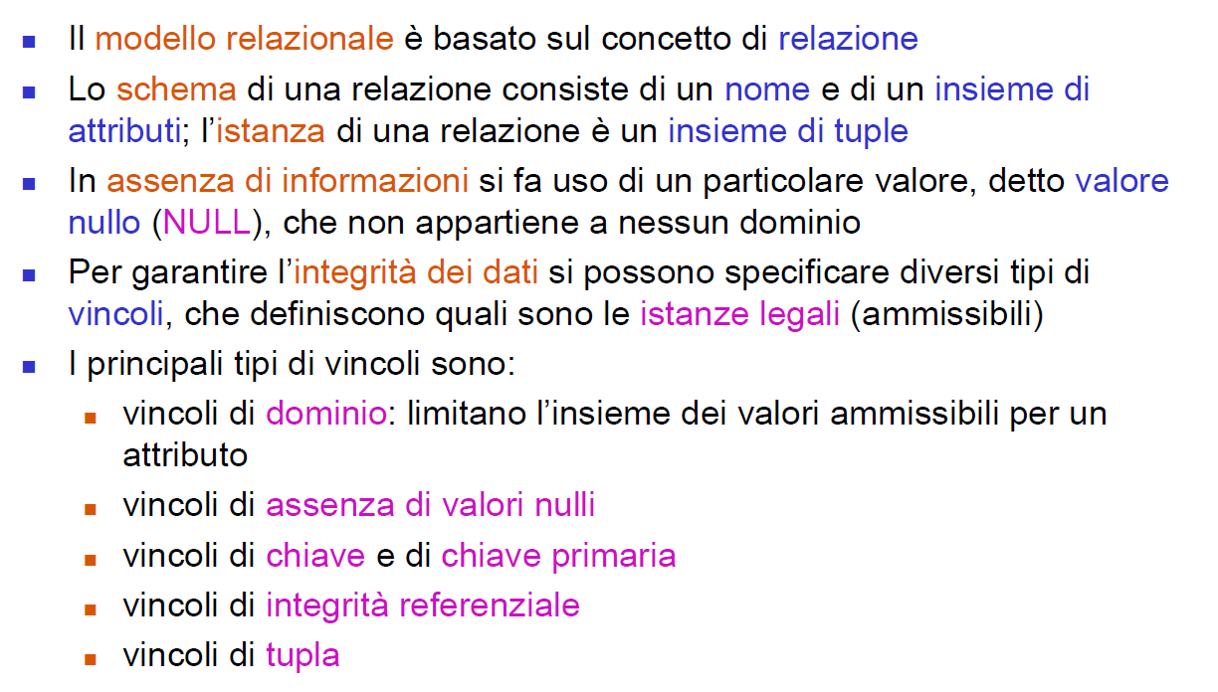
Modello E/R Entity Relationship Riepilogo

Slide 29
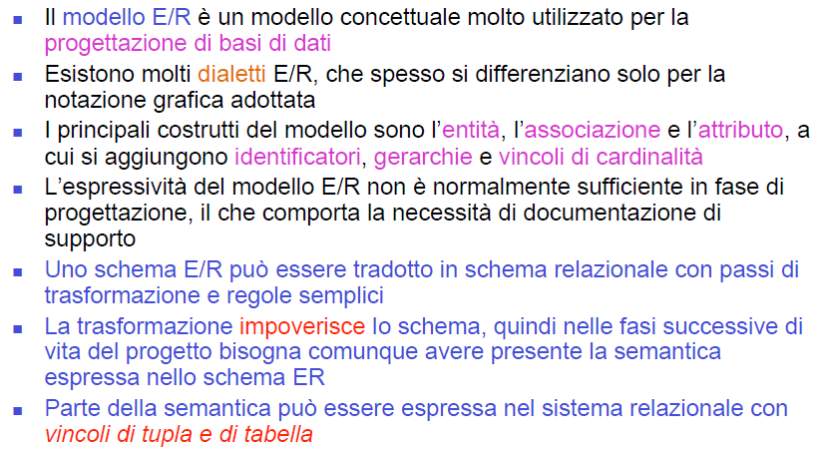
Modello E/R Entity Relationship Riepilogo

